Slide 1
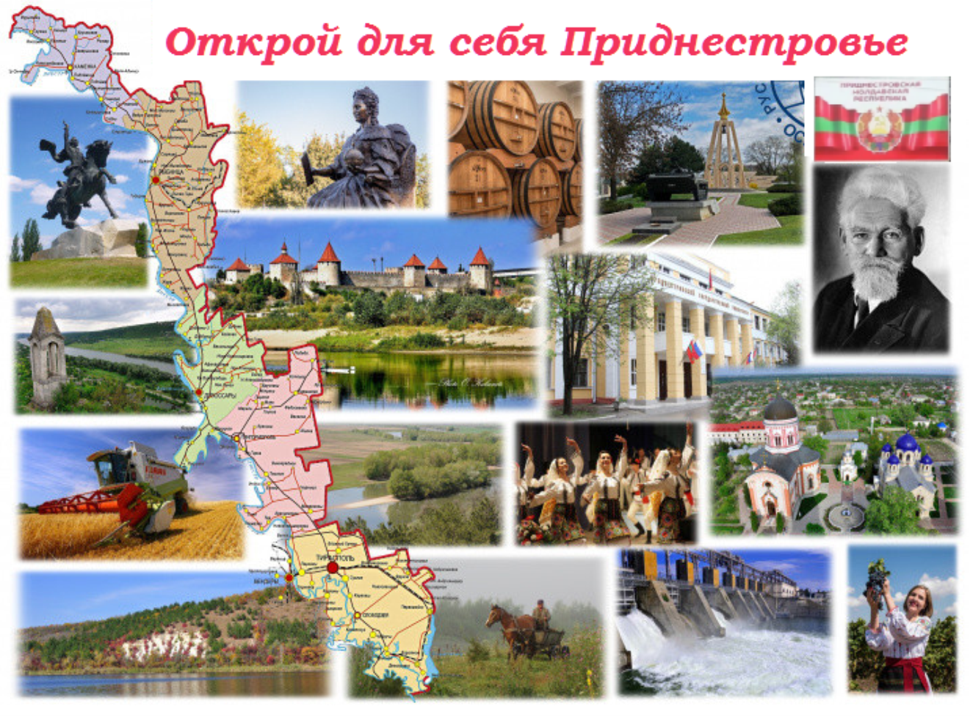
Единый профориентационный урок
для учащихся 10-х классов организаций общего образования
Составитель:
Дьяченко Е. И., преподаватель спецдисциплин высшей квалификационной категории,
МОУ «Учебно-профориентационный центр» г. Тирасполя

Slide 2
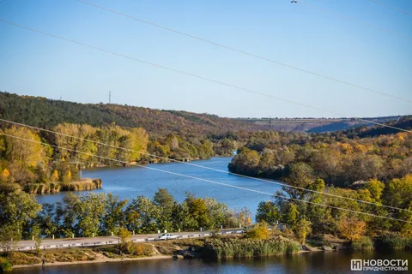
«Приднестровье – страна героического прошлого, успешного настоящего и счастливого будущего!» В.Н. Красносельсий.
Открой для себя Приднестровье

Slide 3
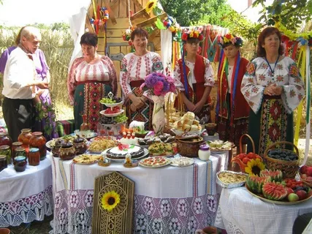
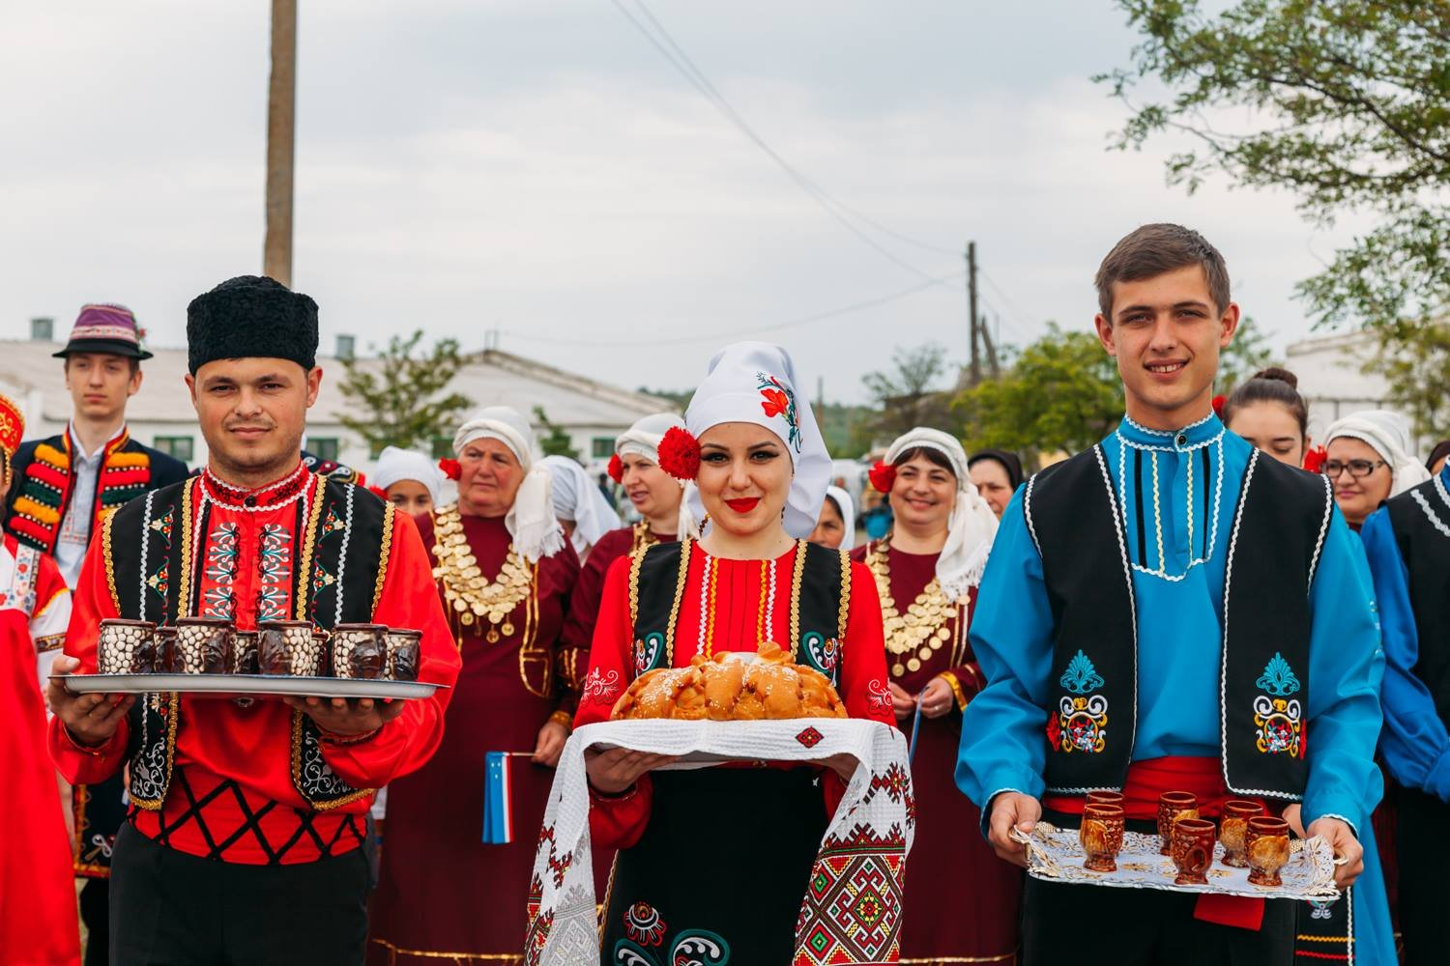
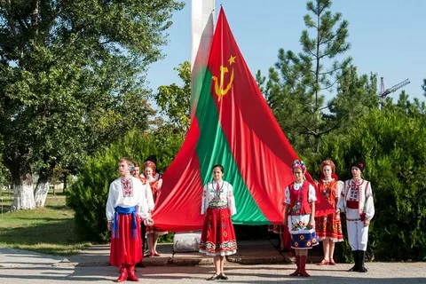
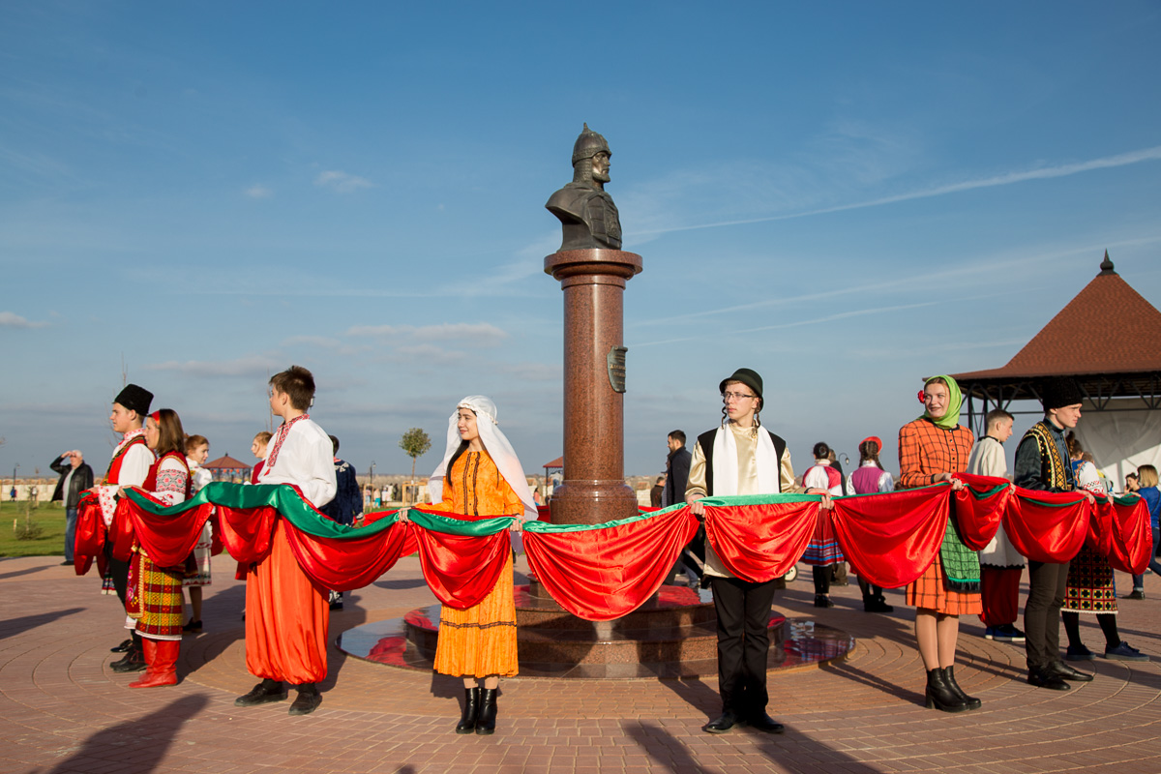
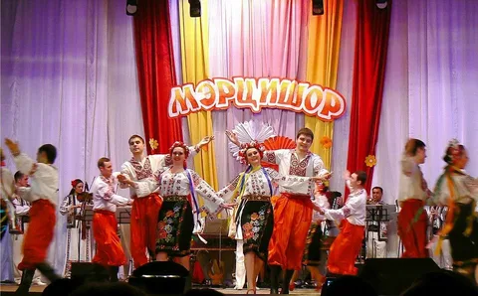
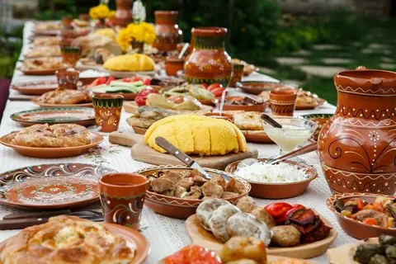
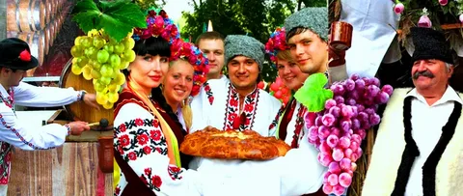
«Прекрасный возраст, молодости и зрелости одновременно, когда есть чем гордиться, и при этом самое время строить обдуманные планы. Если говорить о приднестровском народе, то он гораздо старше республики, но, безусловно, молод душой. И эту его черту не меняют ни время, ни обстоятельства.
2025-й год мы посвятим именно
приднестровскому народу».
В. Н. Красносельский

Slide 5
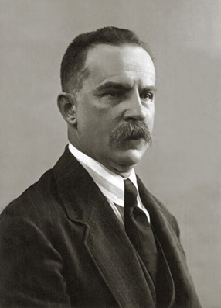
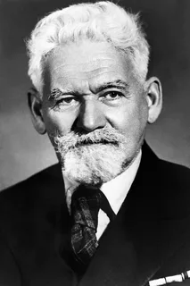
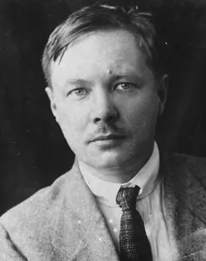
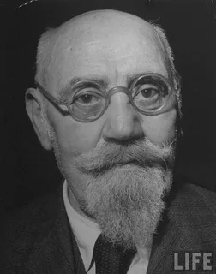
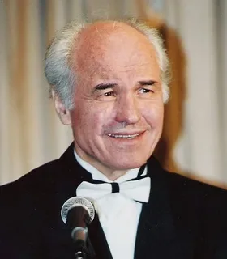
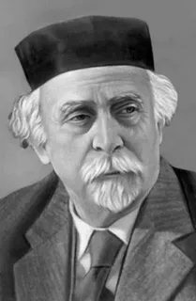
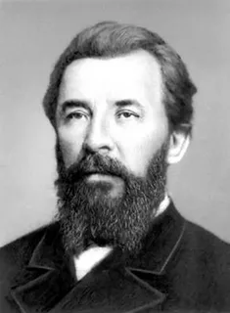
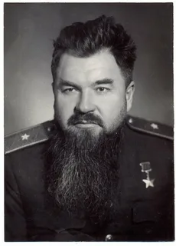
Уроженцы Приднестровья
К.К. Гедройц
Л.С. Берг
М.Ф Ларионов
Л.А Тарасевич
Е.Д. Дога
Н.Д. Зелинский
Н.В. Склифосовский
П.П. Вершигора

Slide 6

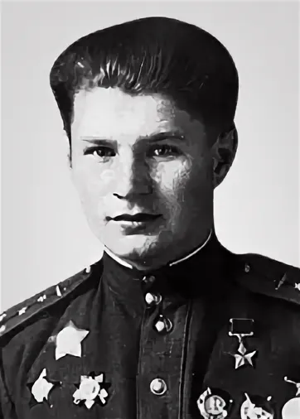
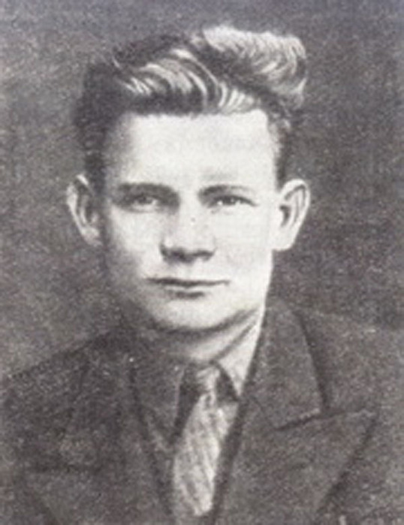
Участники ВОВ Герои Советского Союза
В.А. Бочковский
М.А. Павлоцкий
Ф.И. Жарчинский
И.С. Солтыс

Slide 7
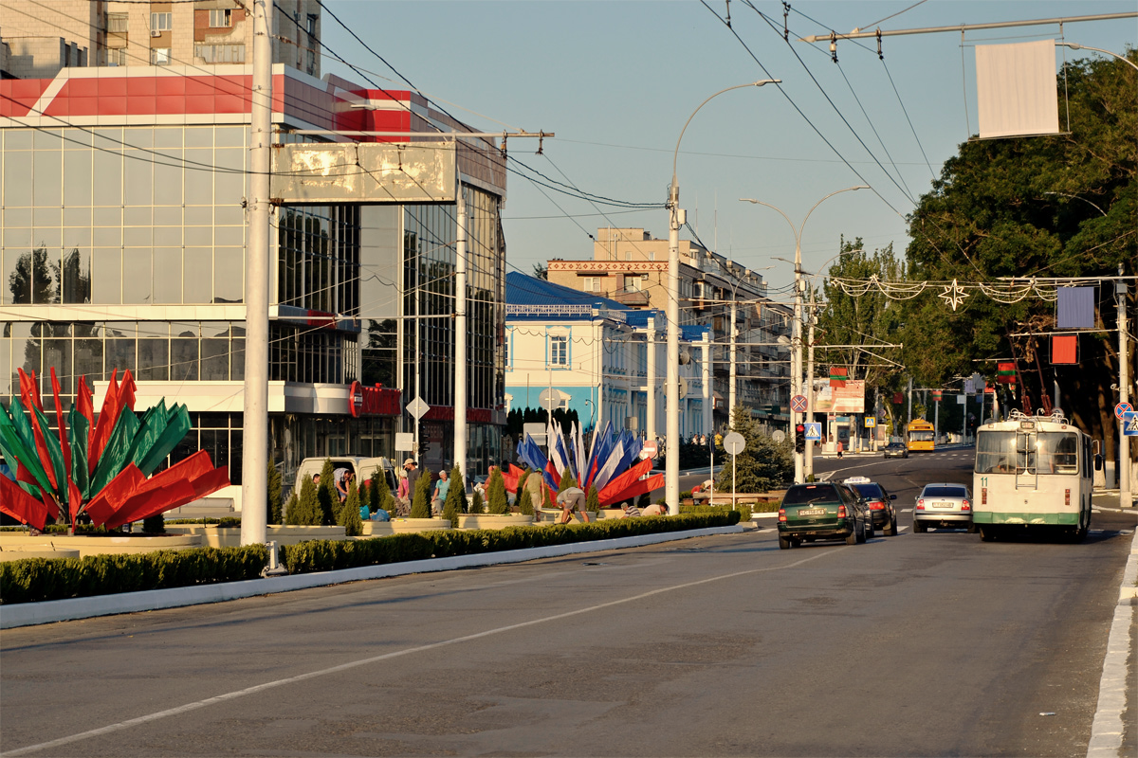
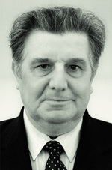
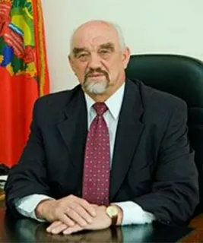
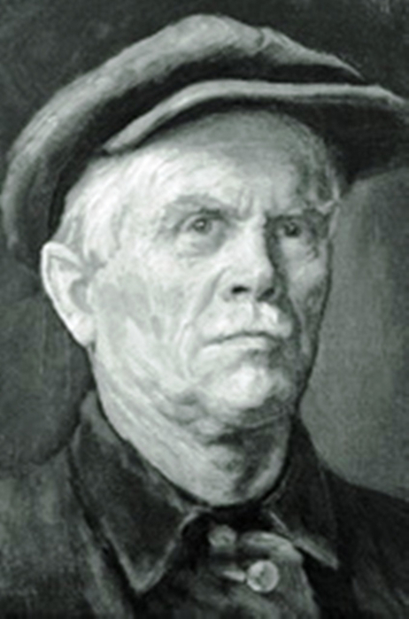
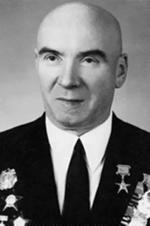
Почетные граждане Тирасполя
В.С. Соловьева
В.Г. Синев
И.Н. Смирнов
А.Ф. Фойницкий
И. Д. Дьяченко

Slide 8
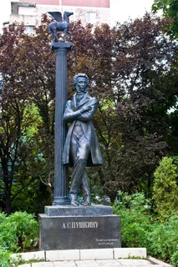
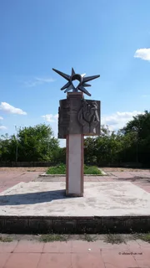
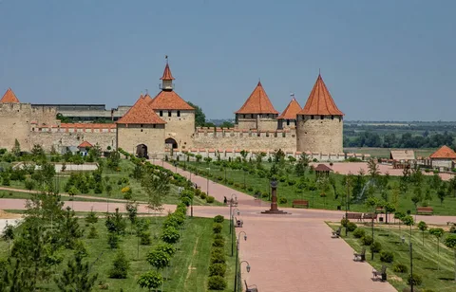
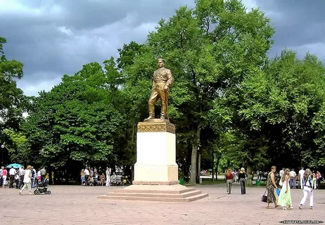
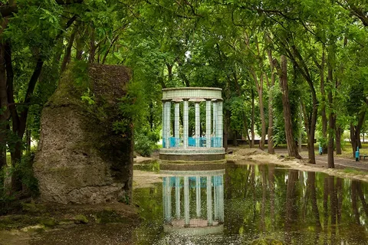
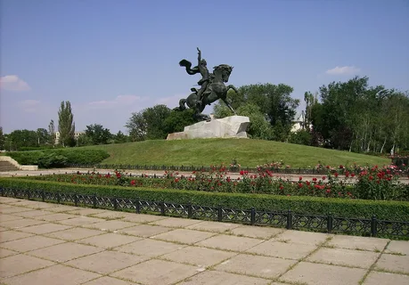
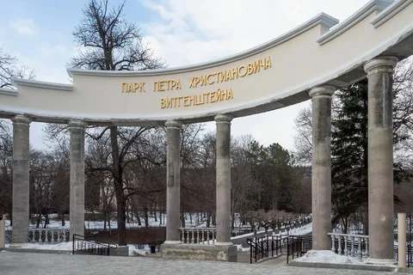
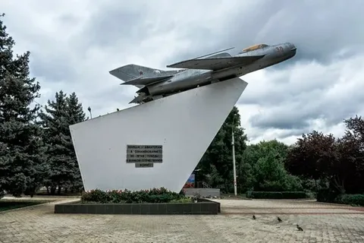
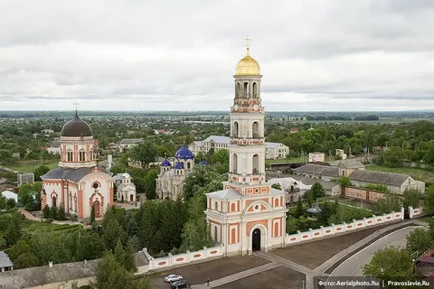
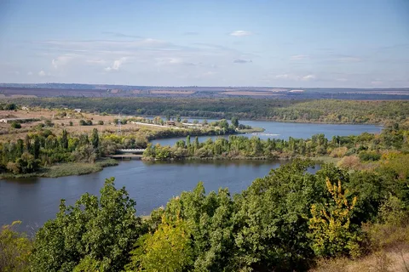
Викторина «Знай свой край»

Slide 9
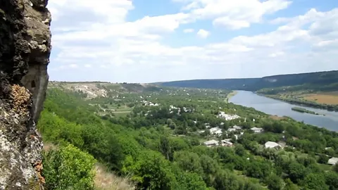
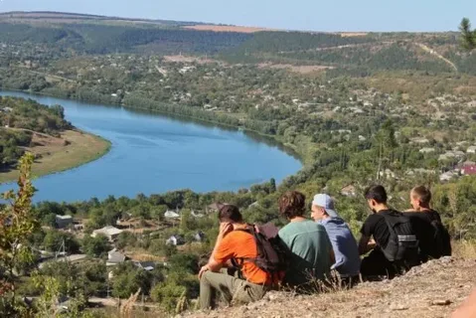
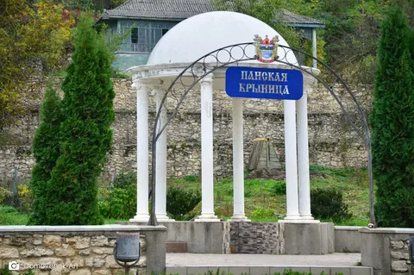
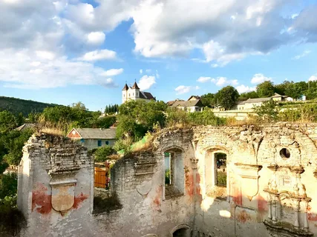
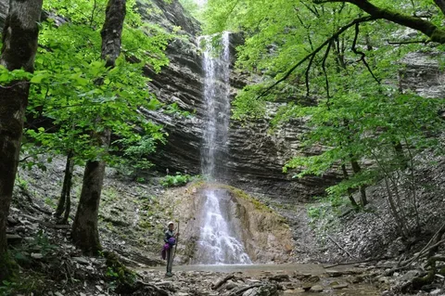
Комплексный план развития экологического туризма в Приднестровской Молдавской Республике
развитие государственного заповедника «Ягорлык»;
создание и благоустройство экологических троп в различных районах республики;
организация информационных туров для представителей туристических агентств;
задействовать достопримечательности Каменского и Рыбницкого районов;
благоустройство трехуровневого водопада в долине Томашлык и др.

Slide 10
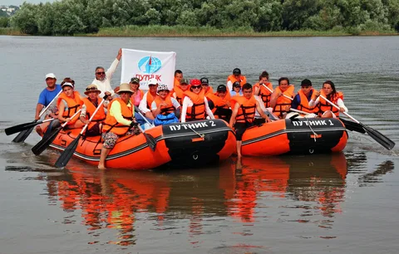
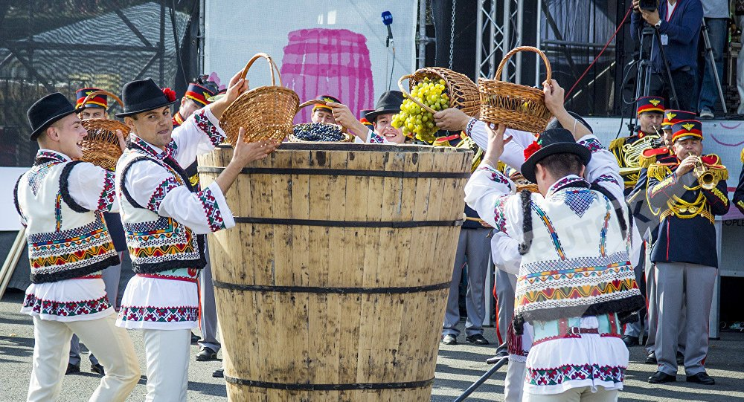
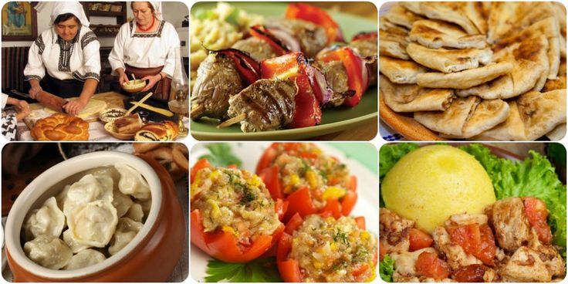
В Стратегии развития ПМР на 2019-2026 годы сфера туризма обозначена как одно из приоритетных направлений развития государства
спортивные маршруты: сплав по реке Днестр, на велосипеде, пешеходные и др.;
маршруты по местам боевой славы;
маршрут, который позволит поближе познакомиться с молдавскими традициями, культурой, бытом, попробовать блюда и напитки молдавской национальной кухни;
маршрут по историческим местам села Парканы – уникальное, единственное в Приднестровье болгарское поселение, в котором 80% населения являются болгарами;
гастрономический тур «Вкусы Приднестровья», где можно совершить глубокое погружение в культуру через национальную кухню.

Slide 11
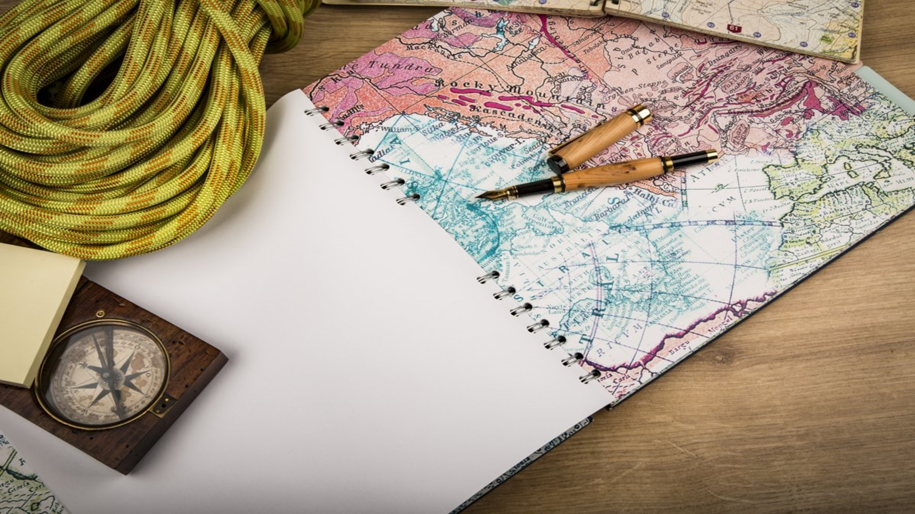
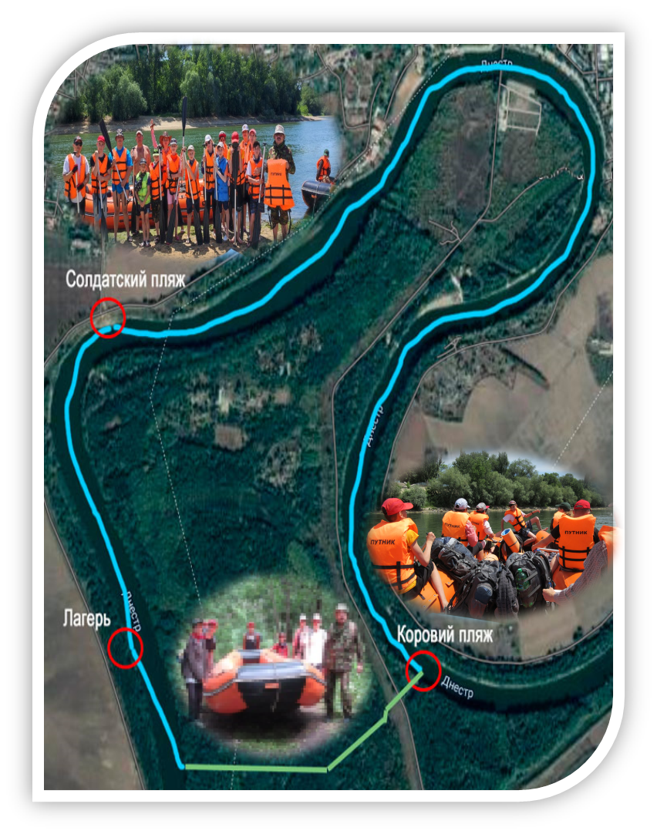
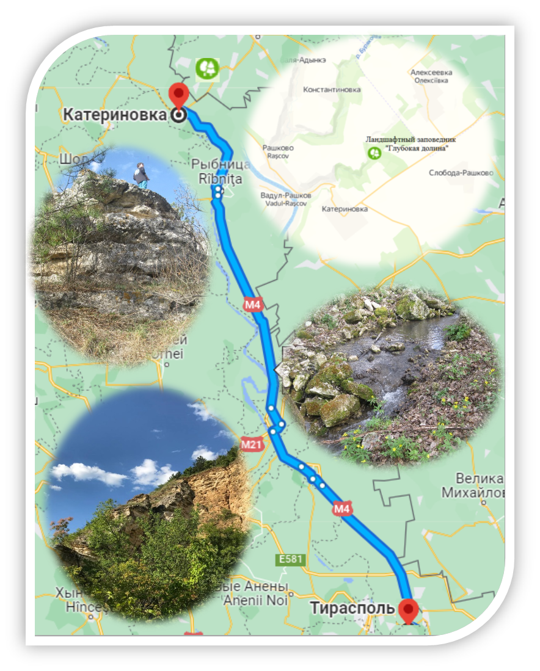
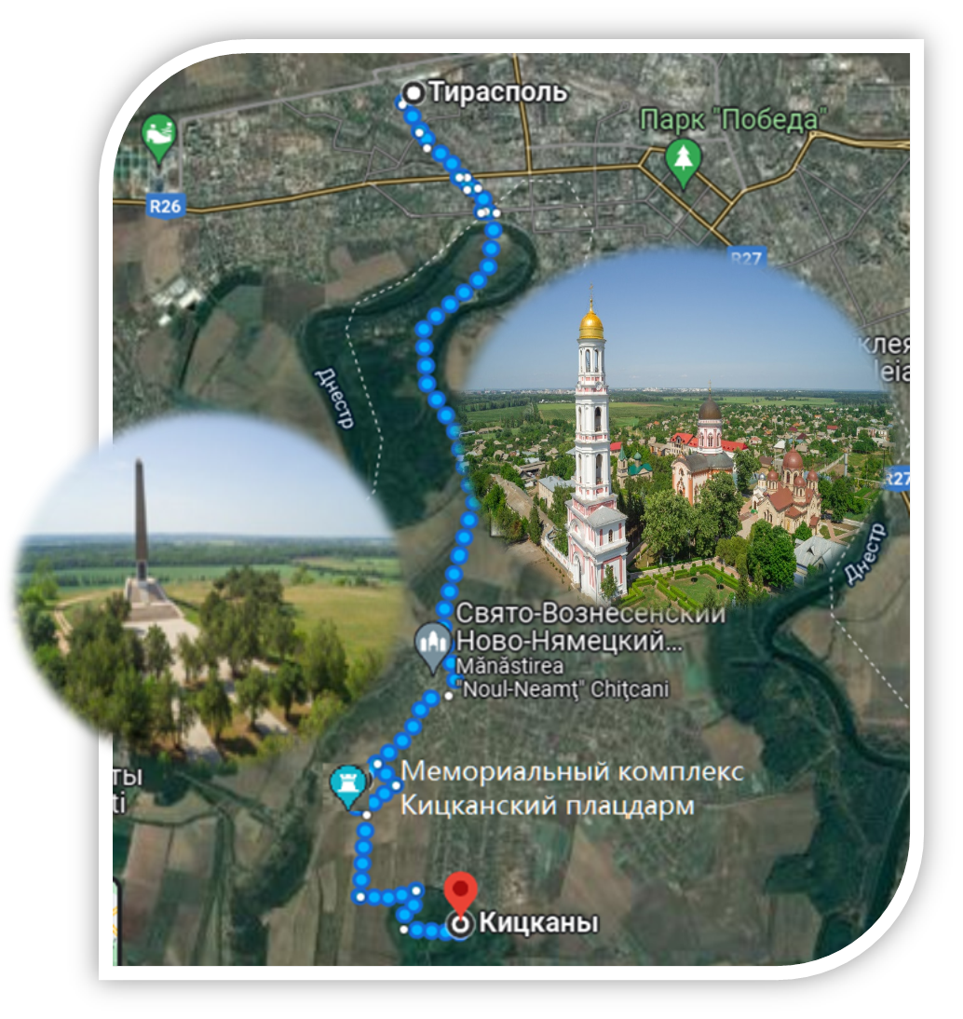
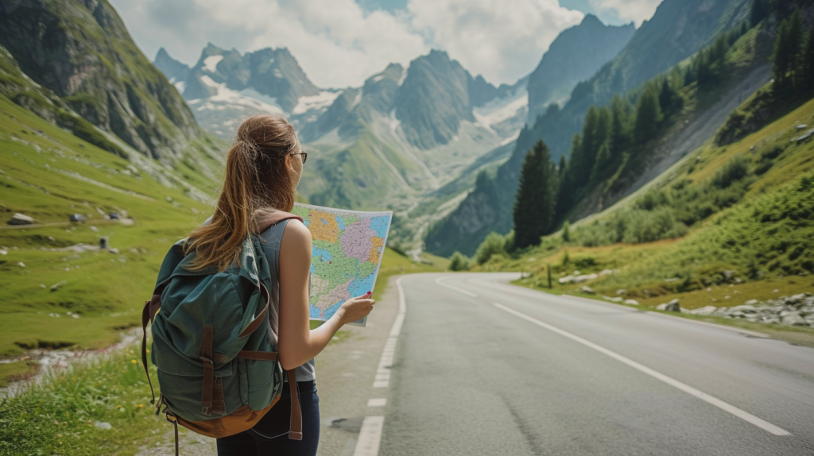
Разработка маршрутов

Slide 12
Профессии в сфере туризма
Профессии
Профессиональные праздники
Туроператор
Турагент
Экскурсовод
Гид
Менеджер по туризму
Специалист по туристическим услугам
PR-менеджер
Всемирный день туризма
– 27 сентября
День менеджера по туризму
– 17 сентября
День гостиничного работника
– 27 сентября
День турагентств
– 5 июля
День PR-специалиста
– 28 июля
Международный день экскурсовода и гида – 21 февраля

Slide 13

Приднестровский Государственный Университет им. Т.Г. Шевченко Естественно-географический факультет
Специальности:
«Биология»;
«Химия»;
«Техносферная безопасность»;
«Педагогическое образование»;
«География»;
«Геология»;
«Туризм»;
«Земле­устройство и кадастры».

Slide 14

Приднестровский колледж технологий и управления
Специальности:
Очная форма обучения:
«Туризм»;
«Туризм и гостеприимство».
Заочная форма обучения:
«Туризм»;
«Гостиничное дело».

Slide 15

Тираспольский межрегиональный университет
Высшее профессиональное образование:
«Менеджмент»;
«Реклама и связи с общественностью»;
«Туризм»;
Среднее профессиональное
образование (колледж):
«Туризм»;
«Реклама».

Slide 16

Главное наше богатство – люди.
Их трудом, умом и энтузиазмом созданы и приумножаются наши материальные и духовные ценности. Ведь мы не просто граждане одного государства – мы единая семья, в жестокой борьбе отстоявшая свою независимость и свободу!

Slide 17

Год Приднестровского народа является знаковым для республики и станет прочной основой для дальнейшего развития и процветания Приднестровья.

Slide 18


